Slide 1
Google CTF for beginners 2019
Drive to target

Slide 2
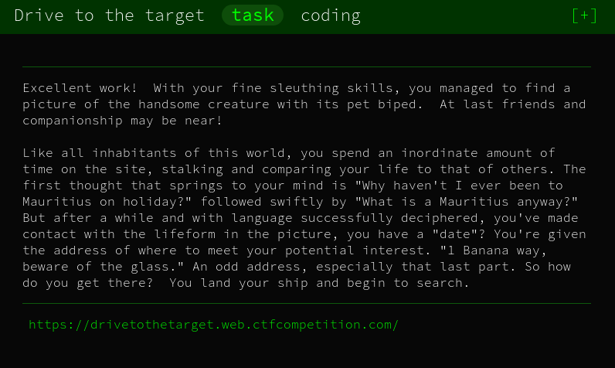
문제를 보면 한 사이트의 링크가 나온다.

Slide 3
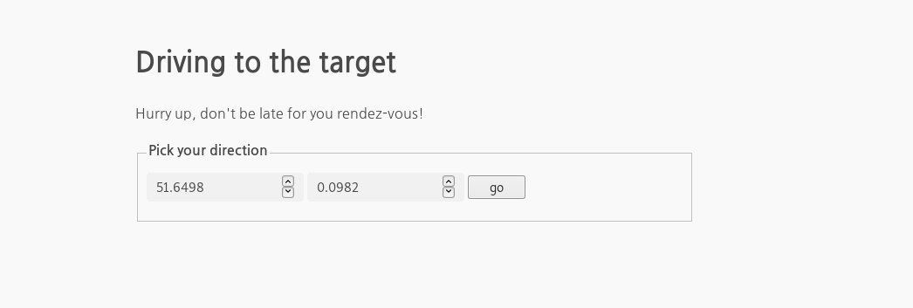
사이트에 접속하면 위와 같은 화면이 나온다.

Slide 4
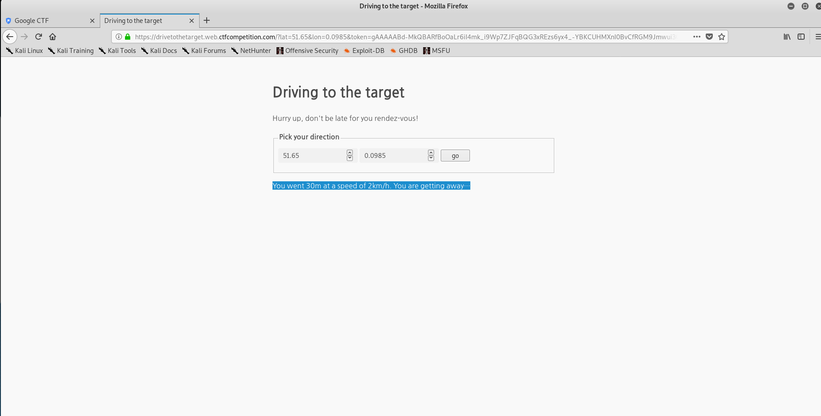
값을 변경하고 go를 누르면 위의 URL에 변경된 값이 나온다.

Slide 5
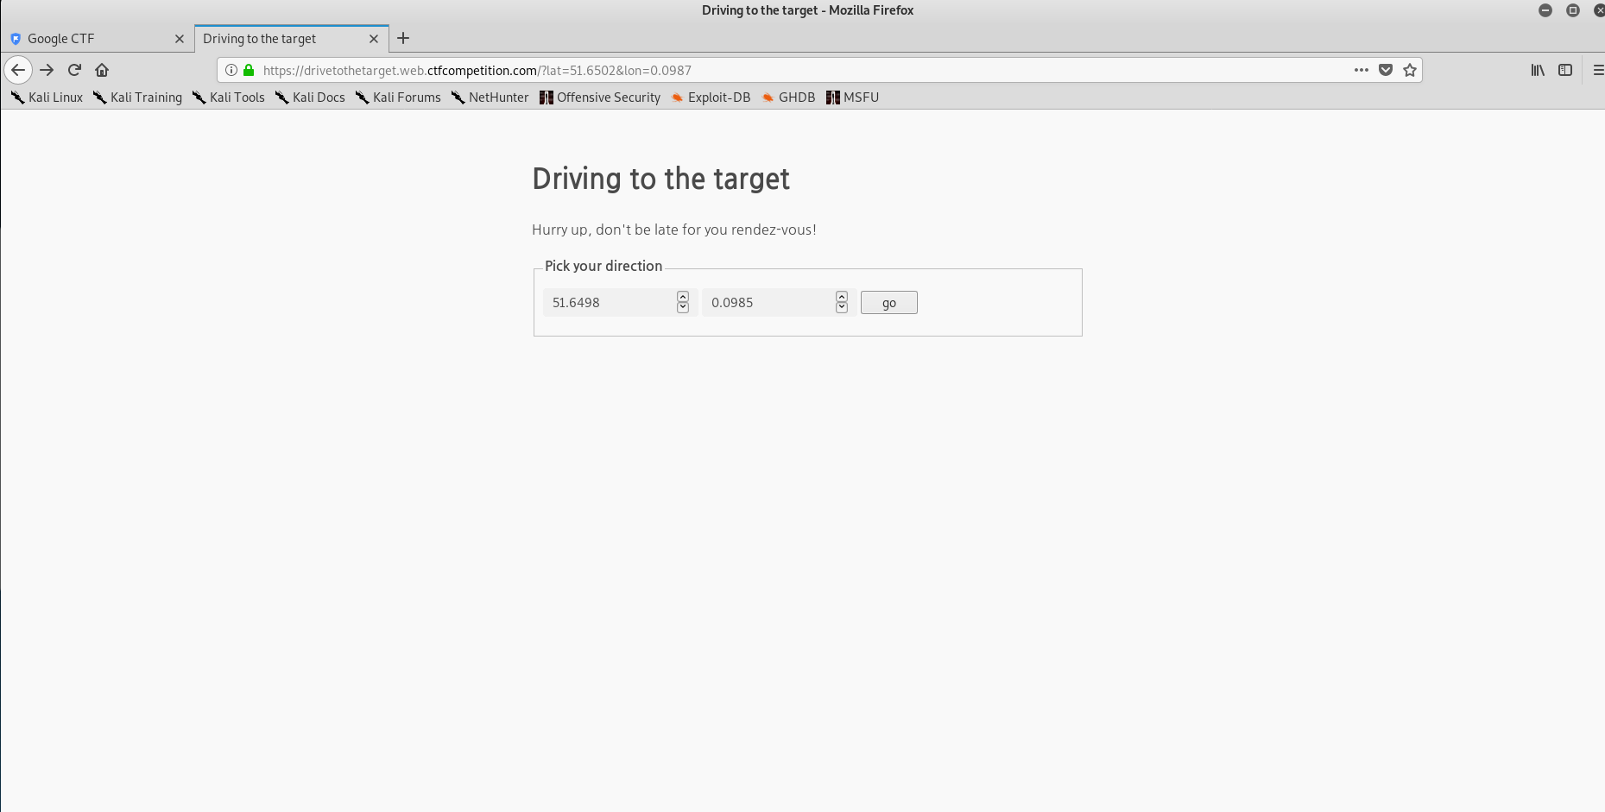
URL에 토큰 값을 지우면 초기값으로 리셋 된다. 즉, URL에 lat와 lon값,token을 가지고 Brute Forcing을 수행해야한다.

Slide 6
내가 짠 스크립트 코드는 현재 작업 중이다. 너무 비효율적이고 느리다. 그 대신 일단 다른 코드의 링크를 공유한다. 해당 코드를 사용하니 Flag가 출력되었다. (현재 작업 중인 코드를 github에 일단 올린다.)
https://ctftime.org/writeup/15945
Flag:CTF{Who_is_Tardis_Ormandy}

